Slide 1
디자인 구성요소 설계
Pli
한은비

Slide 2
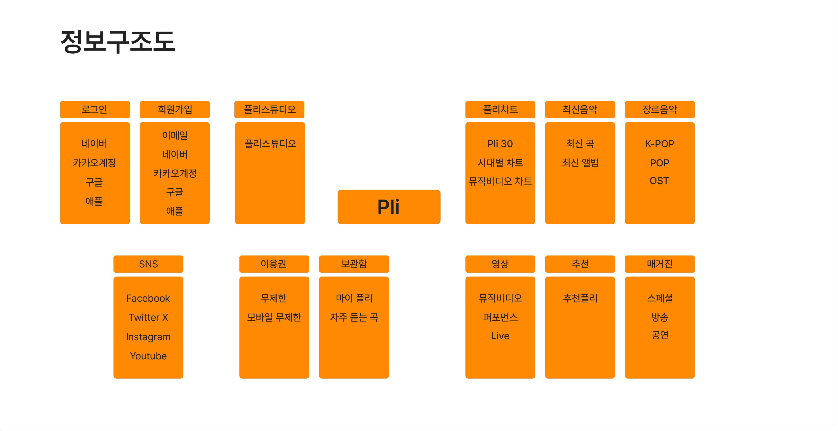

Slide 3
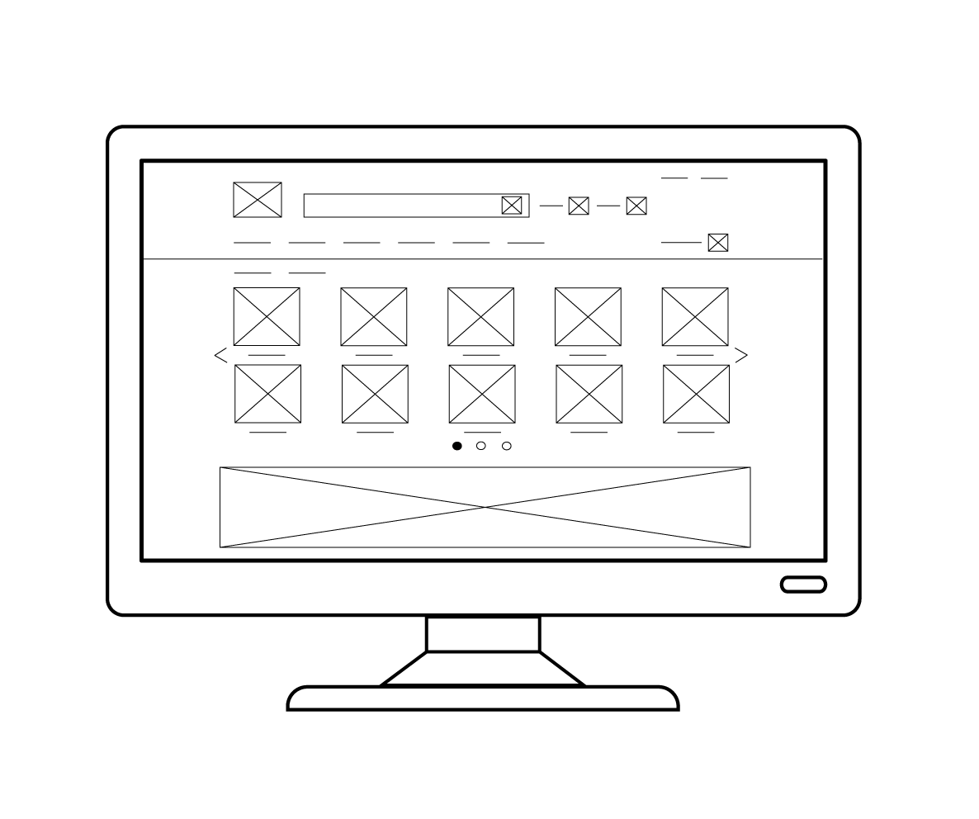
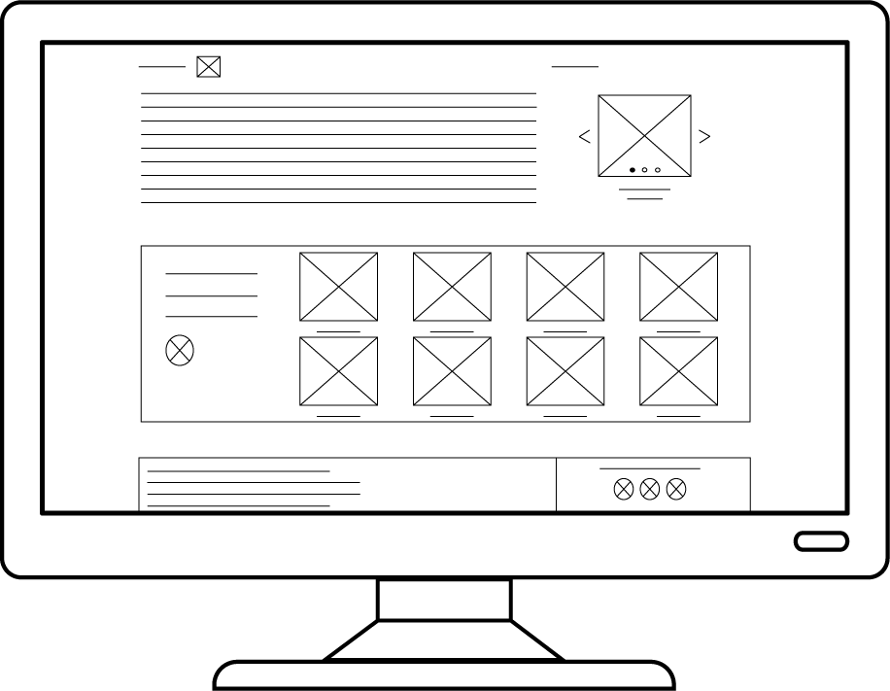
스토리보드
A
①
②
B
③
디자인 요구사항
④
①브랜드 로고 삽입
②검색창 삽입
③로그인,회원가입 내비 삽입
④이용권,보관함 내비 삽입
⑤메인내비+플리스튜디오 삽입
⑥최신음악 앨범표지 이미지 삽입
⑦양옆 화살표 툴 삽입
⑧페이지네이션 툴 삽입
⑨이벤트 배너 삽입
⑩플리차트 리스트 삽입
⑪추천 앨범표지 이미지 삽입
⑫양옆 화살표 툴, 페이지네이션 툴 삽입
⑬플레이리스트 제목과 아이콘 입력된 둥근 사각형 삽입
⑭플레이리스트 앨범표지 이미지 삽입
⑮기업 주소 삽입
⑯푸터 내비, SNS 아이콘 삽입
⑤
C
⑥
⑦
D
⑧
E
⑨
⑩
⑪
개발자 요구사항
⑫
G
F
A 로고(CI)-홈으로 이동
B 검색 기능 활성화
C 메인 내비게이션-top→bottom으로 메뉴화면 생성
D 메인 슬라이드-좌우 Swipe, 화살표 아이콘 선택 시 Swipe
E 페이지네이션-선택한 칸 선택 시 해당 슬라이드로 전환
F 서브 슬라이드-좌우 Swipe, 화살표 아이콘 선택 시 Swipe
G 페이지네이션-선택한 칸 선택 시 해당 슬라이드로 전환
H 재생아이콘 선택 시 플레이리스트 페이지로 이동
I SNS 로고-해당 브랜드 SNS 페이지로 이동
H
⑬
⑭
⑮
I
⑯

